Slide 1
LADDERS RUNNER
Платформер с элементами шутера
Некрасов Арсений, Пичугин Егор
ОПП2 25/26 Яндекс Лицей
Ссылка на проект

Slide 2
О проекте
Ladders Runner — это 2D-платформер, созданный на языке Python с использованием библиотеки Arcade.
Основные особенности:
Динамичный геймплей с прыжками по платформам
Система стрельбы и боев с врагами
Сбор коллекционных предметов
Прогрессивная система уровней
Профессиональная система сохранений

Slide 3
Технологии и инструменты
Использованный стек:
Архитектура:
Python 3.13 — основной язык разработки
Arcade — игровой движок для 2D игр
SQLite — база данных для сохранений
Tiled Map Editor — создание уровней
PyInstaller — сборка в исполняемый файл
Модульная структура (12+ модулей)

Slide 4
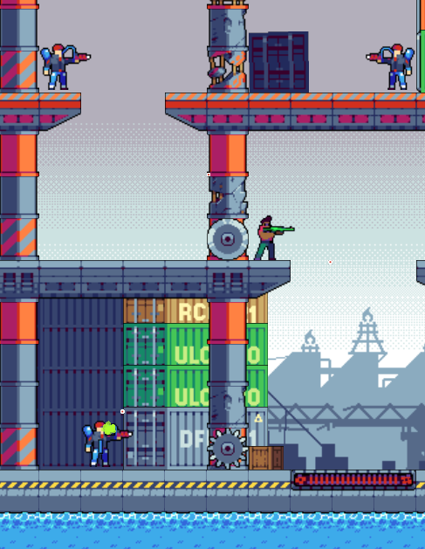
Основные механики игры
1. Платформинг:
Прыжки по платформам разной высоты
Использование лестниц для вертикального перемещения
Специальные трамплины для дальних прыжков
1. Боевая система:
3 типа оружия с разным уроном
3 персонажа с уникальными характеристиками
Уникальные пули для каждого персонажа

Slide 5
Игровой процесс
Цель игры: Пройти 5 уровней, собирая карты и уничтожая врагов
Система прогресса:
Награды:
Сбор карт для открытия выхода
Уничтожение врагов для получения денег
Система звезд за скорость прохождения
Сохранение прогресса между сессиями
3 звезды за идеальное прохождение
Деньги за убитых врагов
Карточки коллекций

Slide 6
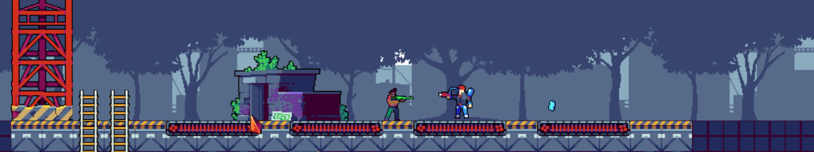
Визуальное оформление
Графика:
Интерфейс:
Пиксель-арт стилистика
Анимированные спрайты персонажей
Динамичные эффекты частиц
Параллакс-скроллинг фонов
Интуитивное главное меню
Система HUD с показателями здоровья
Анимированные иконки статистики
Адаптивные меню паузы и завершения

Slide 7
Технические особенности
Оптимизация:
Система сохранений:
Система камеры, следующей за игроком
Эффективное управление памятью
Оптимизированные коллизии
Динамическая загрузка ресурсов
Автосохранение при выходе
Возможность продолжить с любого уровня
Сохранение статистики и инвентаря
Защита от потери данных

Slide 8
Меню и управление
Управление:
Меню:
WASD/Стрелки — перемещение
Левая кнопка мыши — стрельба
Клавиша 1 — смена оружия
ESC — меню паузы
Выбор персонажа (3 варианта)
Выбор оружия (3 типа)
Настройка громкости
Система рестарта уровня

Slide 9
Спасибо за внимание!
Ссылка на проект
GitHub

